Slide 1
Kemianteollisuuden toimialakatsaus 3.12.2019
Mika Aalto, toimitusjohtaja

Slide 3
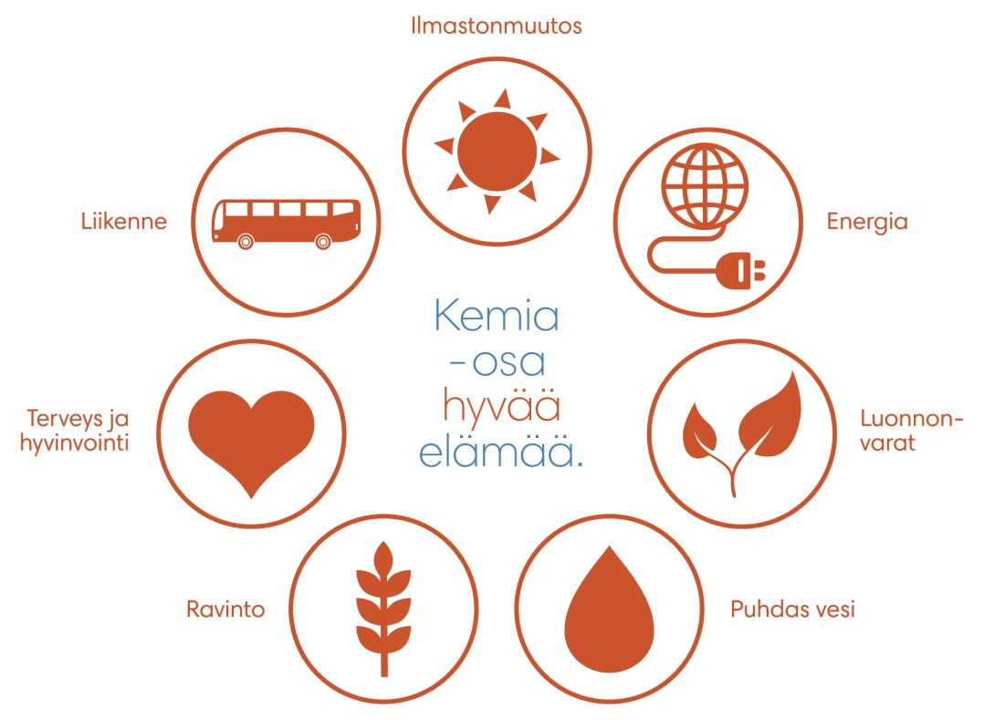
Mielekästä ja mielenkiintoista työtä, jolla pelastetaan maailma
Notes:
Kemian rooli kiertotaloudessa,
Kemia mahdollistaa kiertotalouden: Kemian osaamista tarvitaan kiertotalouden eri vaiheissa
Kiertotalous on jo linkittynyt osaksi liiketoimintaa kemianteollisuudessa, ja se luo uusia mahdollisuuksia (esim. sivuvirrat, jätteet, palvelu- ja leasing –mallit pelkän aineen myymisen sijaan)
Kuvassa on kemianteollisuuden kasvun draiverit / globaalit isot ihmiskunnan haasteet. Nykyisissä ja tulevaisuudessa kasvavissa maailmanlaajuisissa haasteissa tarvitaan kemiaa. Väestönkasvu, kehittyvä elintaso ja kaupungistuminen johtavat luonnonvarojen niukkuuteen, mikä puolestaan heijastuu hintoihin ja saatavuuteen. Kiertotalous vastaa tähän materiaalikierrolla, jossa jätteet, muut materiaalit ja raaka-aineet kiertävät uudelleen käyttöön.
Alla ympyräkuvan tausta esittäjälle tiedoksi, ei sellaisenaan läpikäytäväksi. Tässä yhteydessä hyvä kuitenkin nostaa jokin konkreettinen esimerkki esiin. Esim. Nesteen uuden sukupolven uusiutuvat polttoaineet / liikenne.
Elämää ei ole ilman kemiaa. Se on osa hyvä elämää ja mukana kaikessa, mitä näemme koemme tai tunnemme ympärillämme ja itsessämme. Kemia yhdistää. Se on jatkuvasti kehittyvä luonnontiede, joka yhdistää eri aloja ja ihmisiä, ja mahdollistaa kehittymisen. Kemia on maailman luovin ala. Miten ruoka, luonnonvarat ja energia saadaan riittämään maailman kasvavalle väestölle? Puhdas vesi, uusiutuvat polttoaineet ja lääkkeet ovat esimerkkejä meille kaikille tärkeistä kemian ratkaisuista.
Esimerkkejä tavoista, joilla yksittäisiä kuvan kohtia voi esityksessä halutessaan havainnollistaa:
Ilmastonmuutos
Kemian avulla pystymme vähentämään merkittävästi esimerkiksi energian tuotantoon ja polttoaineisiin liittyviä hiilidioksidipäästöjä. Kemianteollisuus myös etsii mahdollisuuksia käyttää kasvihuonepäästöjä raaka-aineena. Case: LNGinside: Itämeren puhtain polttoaine, Lahti Energia: Maailman ensimmäinen ainoastaan jätettä käyttävä voimalaitos
Energia
Kemian avulla voimme kehittää uusia voimanlähteitä, tehostaa energian varastointia ja talteenottoa sekä pienentää energiankulutustamme. Jo nyt energiaa voidaan tuottaa auringosta, aalloista, tuulesta – ja jätteistä. Case: Ekokem: Riihimäki ja Hyvinkää lämmitetään jätteillä, Bayer: Polyuretaani pitää kodit lämpiminä
Luonnonvarat
Kemian avulla voimme korvata uusiutuvilla luonnonvaroilla kuten kasveilla tai biojätteellä öljyn kaltaisia uusiutumattomia resursseja. Kemianteollisuus myös kerää talteen ja kierrättää käytettyjä luonnonvaroja, esimerkiksi mineraaleja. Case: Suominen: Kierrätysmateriaaleista kauppakasseja, Arizona Chemical: Hyötyjä mäntyöljystä
Puhdas vesi
Kemian avulla voimme puhdistaa veden taudinaiheuttajista ja epäpuhtauksista ja tehdä merivedestä juomavettä. Tarvitsemme kemianteollisuutta myös jätevesien ja teollisuuden prosessivesien uudelleenkierrättämiseen. Case: Kemira: Teollisuusvesien puhdistaminen säästää vesivaroja, Pipelife Finland: Pisara puhdistaa kesämökkien jätevedet
Ravinto
Kemian avulla voimme kasvattaa viljelysadon määrää. Tarvitsemme lannoitteita, kasvinjalostusta ja tuholaisten torjuntaa, jotta pystymme tuottamaan ruokaa riittävästi ja kestävästi. Elintarvekemiaa tarvitsemme ruoan laadun ja säilymisen varmistamiseksi. Case: Yara: Älykäs lannoitus parantaa satoa, AGA: Suojakaasu estää ruuan pilaantumisen
Terveys ja hyvinvointi
Kemia avulla voimme löytää tautien syyt ja luoda uusia lääkkeitä ja hoitoja. Kemia mahdollistaa lääketieteeseen, puhtauteen ja hygieniaan liittyvät läpimurrot. Myös kosmetiikkaan tarvitaan kemiaa. Case: Kiilto: Tensidit poistavat vaikean lian, Orion: Turvallisempi rauhoite tehohoitoon
Liikenne
Kemian avulla voimme kehittää uusia voimanlähteitä ja vähentää energiankulutusta. Polttoaineita voidaan valmistaa uusiutuvista luonnonvaroista. Kulkuneuvojen kevyemmät materiaalit vähentävät polttoaineiden kulutusta ja kuljetuksista aiheutuvia päästöjä. Case: NesteOil: Uusiutuva diesel hillitsee liikenteen päästöjä, St1 Biofuels: Polttoainetta taikinatähteistä

Slide 4
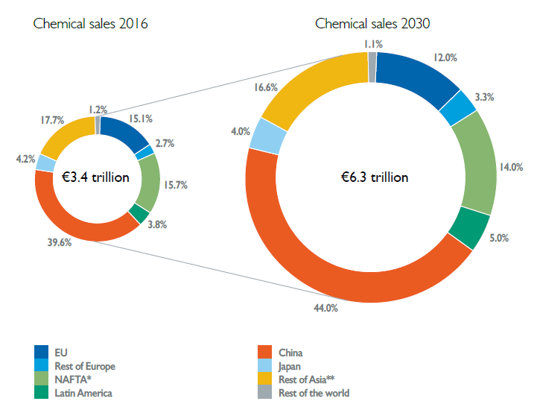
Kemianteollisuuden kasvu jatkuu! – Millaisen siivun haluamme tästä kasvusta?
Notes:
Trends in overall growth expected to continue – EU share goes down
Long-term analysis shows that overall growth of chemicals demand and production as well as faster growth in emerging regions is a trend that is expected to continue in the future.
World chemical sales are expected to reach €6.3 trillion in 2030. The EU chemicals is expected to rank third
With 44% of world market share, China will continue to hold the top ranking in sales
The graph shows chemical sales in Asia have grown to more than double those of the European Union.
China still offers a huge and attractive market, both for chemical suppliers and their customer industries.
In the mid-term, European chemical producers – due to their high technological capabilities and innovative products – are expected to benefit from a robust growth trend in China, both in increased exports or via local investments.

Slide 5
Notes:
Kemianteollisuuden tavoitteena on alan hiilineutraalisuus Suomessa vuoteen 2045 mennessä.
Tiekarttatyö käynnissä

Slide 6
Tiekarttatyö on käynnissä
Q1/2019
Q2/2019
Q3/2019
Q4/2019
Q1/2020
Q2/2020
Q3/2020
Q4/2020
Q1/2021
Tiekarttatyö –> Q4/2020
Teknologiaselvitys (Pöyry) = tuloksena teknologiatiekartta
KT lopullinen synteesi:
yhteenveto kolmen selvitystyön tuloksista ja sidosryhmä- yhteistyön syötteestä.
Jäsenyritystyöpajat ja tulosten yhteensovittaminen
Hiili-neutraali kemia 2045 tiekartta valmis
Tiekartan suunnitelman
toteutus
Strategiset kyvykkyydet -selvitys
(HY & LUT)
Kestävän kehityksen liiketoimintamallit
–selvitys (Sitra)
Notes:
Tiekarttatyö jatkuu vuoden 2020 loppuun. Tekeillä useita selvityksiä, jotka valmistuvat kesään 2020. Työ jatkuu KT:n ja yritysten välisenä työnä, jossa yritykset määrittävät omia tekoja / käytännön toimenpiteitä.
Tuloksia seurataan ja mitataan Responsible Care –ohjelman avulla
Olemme mukana TEMin koordinoimassa, vuonna 2019 käynnistyneessä tiekarttatyössä. Kemianteollisuuden oma työ alkoi jo syksyllä 2018. Mukana myös Teknologia- ja Metsäteollisuus, Energiateollisuus sekä EK, joka koordinoi pienempien liittojen työtä.

Slide 7
2045 on lähempänä kuin kuvitellaan 1 investointisykli – 2 innovaatiosykliä – 5 huoltosykliä
2020
2025
2030
2035
2040
2045
2050
Investointisykli 1
Innovaatiosykli 1
Innovaatiosykli 2
Huoltosykli 1
Huoltosykli 2
Huoltosykli 3
Huoltosykli 4
Huoltosykli 5
Hiilineutraali Suomi
2030-luvulla
Hiilinegatiivinen Suomi
2040-luvulla
Hiilineutraali EU 2050
Ensimmäiset 10 vuotta ratkaisevat päästäänkö tavoitteisiin
Notes:
Investointisyklit?

Slide 8
Mitä luvut kertovat?
1-9/2019

Slide 9
Kemianteollisuudella on iso merkitys Suomen taloudelle
19 % teollisuustuotannosta, 19 % tavaraviennistä (2018)
Notes:
Liikevaihto (2018) 24 mrd. Huom! Tässä kasvua.
Vienti 12 mrd
Työllistää suoraan 34 000 ja suoraan, välillisetsi ja tulovaikutusten kautta 100 000.

Slide 10
Kemianteollisuuden vienti yli 12 miljardin vuositasolla
2018 tavaravienti EUR 12 300 milj.
Lähde: Tulli
Notes:
Kemian vienti 2018
Kemianteollisuuden osuus Suomen viennistä on noin viidennes 19 %. Vuonna 2018 Suomen kemianteollisuuden viennin arvo oli 12,3 miljardia euroa. Tästä öljytuotteiden osuus on 40 %.

Slide 11
Heinä−syyskuun vienti -4 %
Öljytuotteet -5 %
Kumi- ja muovituotteet -1 %
Lääkkeet -12 %
Notes:
Laskua useimmilla tuotealoilla. Ainoastaan peruskemiassa +1,5 %.
Heinä−syyskuun vienti -4 % (3 mrd). Tammi-syyskuu vielä alkuvuodesta johtuen +0,5 % verrattuna edellisvuoteen.

Slide 12
Kemianteollisuuden liikevaihto hiipui syksyllä 7-9/2019 -2,3 % edellisvuodesta, alkuvuodesta johtuen tammi-syyskuu vielä pientä kasvua.
Vol.indeksi 2005=100, trendi.
Lähde: Tilastokeskus
Notes:
Kemianteollisuuden liikevaihto on tyypillisesti kasvanut viennin vetämänä. Heinä-syyskuussa vienti laski -4 %.

Slide 13
Kemianteollisuus on Suomen viennin kärkikaksikossa
Liukuva vuosisumma, mrd. euroa
Lähde: Tulli
Notes:
Tavaravienti, kehitys toimialoittain, EUR
Kemianteollisuus on Suomen suurimpia viejiä. Osuus Suomen viennistä oli vuonna 2018 noin viidennes. Kemianteollisuuden viennin arvo oli 12,3 miljardia euroa.

Slide 14
Kemianteollisuus investoi yli miljardin vuodessa Suomeen, josta T&K noin 500 milj.
Lähteet: Tilastokeskus ja EK
Notes:
70 milj. Nokian Renkaat (Nokia): Nokian Raskaat Renkaat 3500 m2 tuotekehityskeskus valmistuu 2019 ja raskaiden renkaiden tehdas täyteen kapasiteettiin 2021 mennessä. Tuotanto +50 % ja uusien tuotteiden määrä yli kaksinkertaiseksi.
Lisäksi Dayton, Tennessee. Tehtaan on määrä avautua vuonna 2020.
64,5 milj. Borealis Polymers (25+13+16,2+2,3+8)
Petrokemian säiliöalueella aloitettiin uuden teollisuusbensiinin eli naftan varastointiin tarkoitetun kalliosäiliön louhintatyöt helmikuussa 2019. Tilavuudeltaan 80 000 m³ olevan luolan arvioitu valmistumisaika on Q3/2020 ja projektin kokonaisbudjetti noin 25 miljoonaa euroa. Uudella kalliosäiliöllä turvataan krakkerin syöttöaineiden saatavuus myös tulevaisuudessa.
Syksyn 2019 aikana polypropeeni- ja polyeteenilaitoksilla toteutetaan seisokit, joiden aikana tehdään investointiprojekteja noin 13 miljoonalla eurolla. PP-laitoksella nostetaan kapasiteettia laitteistoa uusimalla ja parannetaan laitoksen prosessiturvallisuutta. PE2-laitoksella parannetaan laitoksen luotettavuutta automaatiojärjestelmää uusimalla ja öljykatalyyttijärjestelmän parannuksilla sekä tehdään turvallisuuteen liittyviä pienparannuksia.
Keväällä 2020 fenoli ja aromaatit –yksikössä toteutetaan seisokki, jonka aikana toteutettavien investointien arvo on noin 16,2 miljoonaa euroa. Fenoli ja aromaatit –yksikön seisokissa toteutetaan prosessiturvallisuutta parantavia projekteja sekä merkittävä energiansäästöprojekti.
Tänä kesänä valmistui konttikentän laajennus, investoinnin arvo oli 2,3 miljoonaa euroa.
Muovinvalmistuksen koetehtaalla on hyväksytty toteutettavaksi 8 miljoonan euron investointi, uusi ekstruuderi. Suunniteltu käyttöönotto maaliskuussa 2021.

Slide 15
Miltä loppuvuosi näyttää?
− arviot ennen lakkovaroituksia

Slide 16
Etlan toimialakatsaus, suhdanne 2/2019 Kemian tuotanto EU:ssa
Etla

Slide 17
Teollisuuden luottamus on alle normaalitason
Kausitasoitettu saldoluku
Suomen elinkeinoelämän luottamusindikaattorit
Lähde: EK:n Suhdannebarometri
Notes:
Elinkeinoelämän luottamusindikaattorit
Teollisuuden luottamus on alle normaalitason.

Slide 18
Teollisuuden luottamus on alle normaalitason
Kausitasoitettu saldoluku
Suomen elinkeinoelämän luottamusindikaattorit
Lähde: EK:n Suhdannebarometri
Notes:
Elinkeinoelämän luottamusindikaattorit
Teollisuuden luottamus on alle normaalitason.

Slide 19
EK: teollisuuden suhdanne
Lähde: EK

Slide 20
Kemianteollisuuden suhdannetilanne on heikentynyt
Saldoluku
Lähde: EK:n Suhdannebarometri
Notes:
Suhdannetilanne ja –odotus
Suhdannetilanne on heikentynyt syksyn aikana, ja heikkenemisen ennakoidaan jatkuvan loppuvuoden aikana.

Slide 21
Kemianteollisuuden tuotanto-odotus on laskeva
Kausitasoitettu saldoluku
Lähde: EK:n Suhdannebarometri
Notes:
Tuotanto-odotus
Suomen kemianteollisuuden tuotanto pysyi yritysten arvioiden mukaan syksyllä ennallaan. Tuotanto-odotus oli ennen syksyn lakkovaroituksia lähellä normaalitasoa.

Slide 22
Teollisuuden ja kemianteollisuuden tilauskanta alle normaalitason
Saldoluku
Lähde: EK:n Suhdannebarometri
Notes:
Tilauskanta
Koko teollisuuden ja kemianteollisuuden yritykset arvioivat tilauskannan hieman tavanomaista heikommaksi lokakuussa 2019. Tilaustilanne on selvästi normaalia parempi alkuvuodesta 2018, jonka jälkeen tilaustilanne on heikentynyt.

Slide 23
Kemianteollisuuden henkilöstömäärän odotetaan lievää laskua
Kausitasoitettu saldoluku
Lähde: EK:n Suhdannebarometri
Notes:
Henkilöstöodotus
Suomen kemianteollisuuden henkilöstömäärä pysyi ennallaan syksyn 2019 aikana. Loppuvuoden osalta odotus henkilöstömäärästä on laskeva.

Slide 24
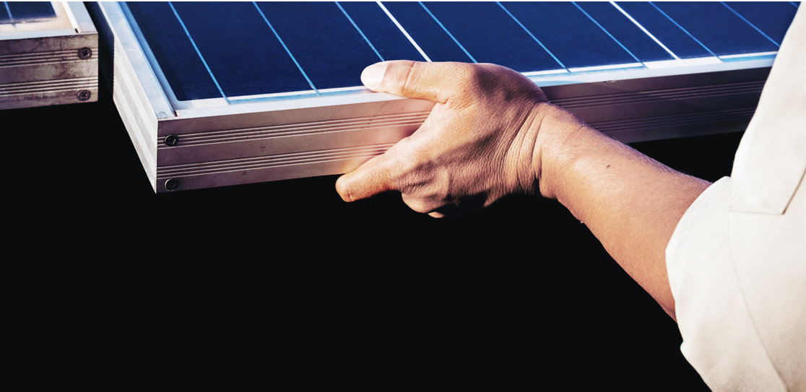
”Työmarkkinaratkaisut vaikuttavat koko yhteiskuntaan, sen rahoituspohjaan ja työllisyyteen”
Notes:
Työmarkkinakierroksella ja ratkaisujen sisällöllä iso merkitys Suomen hallituksen 75 %:n työllisyystavoitteen saavuttamisessa

Slide 25
Kemianteollisuuden työmarkkinaneuvottelut − Lakonuhasta mittavat vahingot
Kemianteollisuus neuvottelee 19 sopimusta. Sopimukset päättyivät pääosin 30.11.2019
Sopimuskumppaneina mm. Teollisuusliitto, Pro ja YTN
Teollisuusliitto: sovittelussa 28.11. ja seuraavan kerran 3.12.
Pro: sovittelussa 30.11. ja 4.12.
YTN: neuvottelut käynnissä
Lakonuhka 9.−11.12.2019
Poikkeuksellista ajoitukseltaan ja kattavuudeltaan
Koskee tiettyjä yrityksiä, noin 7 500 henkilöä lakon piirissä
Taloudelliset vahingot noin 160 miljoonaa
Ympäristöhaitat ja turvallisuusuhka
Asiakasvahingot, potilasturva, huoltovarmuus…
Notes:
(menetetty myynti ja tuotanto sekä prosessien ala- ja ylösajo)

Slide 26
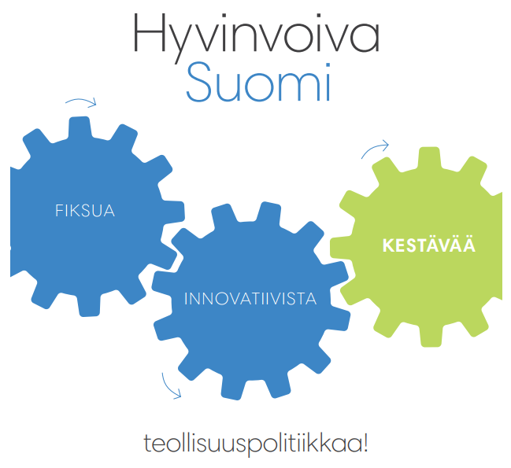

Slide 27
Notes:
Kemianteollisuuden innovaatiopalkinnon haku on auki! Hakea voi 15.2.2020
Kemian innovaatioita - uusia tuotteita ja palveluita - tarvitaan maailmanlaajuisten haasteiden ratkaisemiseen ja hyvinvoinnin tuottamiseen. Kemianteollisuus palkitsee alan toimijoita joka toinen vuosi jaettavalla, 20 000 euron suuruisella Innovaatiopalkinnolla.
Palkinnon tarkoituksena on kannustaa yrityksissä, yliopistoissa ja tutkimuslaitoksissa toimivia tutkimus -ja tuotekehitysryhmiä uusien kemiallisten tuotteiden ja palveluiden luomiseen. Haemme suuria ja pieniä innovaatioita, joilla on merkitystä ihmisten ja ympäristön hyvinvointiin sekä ihmisten arkipäivässä että teollisissa tuotantoprosesseissa. Kyse voi olla esimerkiksi uusista kemiallisista kustannustehokkaammista prosesseista, joilla tuotetaan esim. ympäristöystävällisempiä tuotteita tai uudesta tavasta yhdistää erilaisia teknologioita. Usein pienikin muutos tuotantotavoissa, voi säästää sekä luontoa että kustannuksia ja luoda uusia liiketoimintamahdollisuuksia.
Ketkä voivat hakea?
Kilpailuun voivat osallistua kaikki Suomessa toimivat kemianalan tai sen lähitieteiden edustajat, jotka toimivat yrityksissä, yliopistoissa, tutkimuslaitoksissa tai alan oppilaitoksissa. Pelkkä korkealuokkainen tutkimus ei riitä palkinnon perusteeksi, vaan haemme keksintöjä tai oivalluksia, joilla on kaupallista potentiaalia. Myös kemian lähitieteiden, kuten biotekniikan ja nanotieteiden edustajat voivat hakea palkintoa. 20 000 euron suuruista palkintoa voi hakea yksittäinen henkilö tai ryhmä.
Palkinto on jaettu ensimmäisen kerran vuonna 1997.
Katso lisää:
https://www.kemianteollisuus.fi/fi/tietoa-alasta/innovaatiopalkinto/

Slide 28
Notes:
Elämää ei ole ilman kemiaa. Se on osa hyvä elämää ja mukana kaikessa, mitä näemme koemme tai tunnemme ympärillämme ja itsessämme. Kemia yhdistää. Se on jatkuvasti kehittyvä luonnontiede, joka yhdistää eri aloja ja ihmisiä, ja mahdollistaa uusiutumisen. Kemia on maailman luovin ala. Miten ruoka, luonnonvarat ja energia saadaan riittämään maailman kasvavalle väestölle? Puhdas vesi, uusiutuva diesel ja lääkkeet ovat esimerkkejä meille kaikille tärkeistä kemian ratkaisuista.

